Slide 1


Slide 2
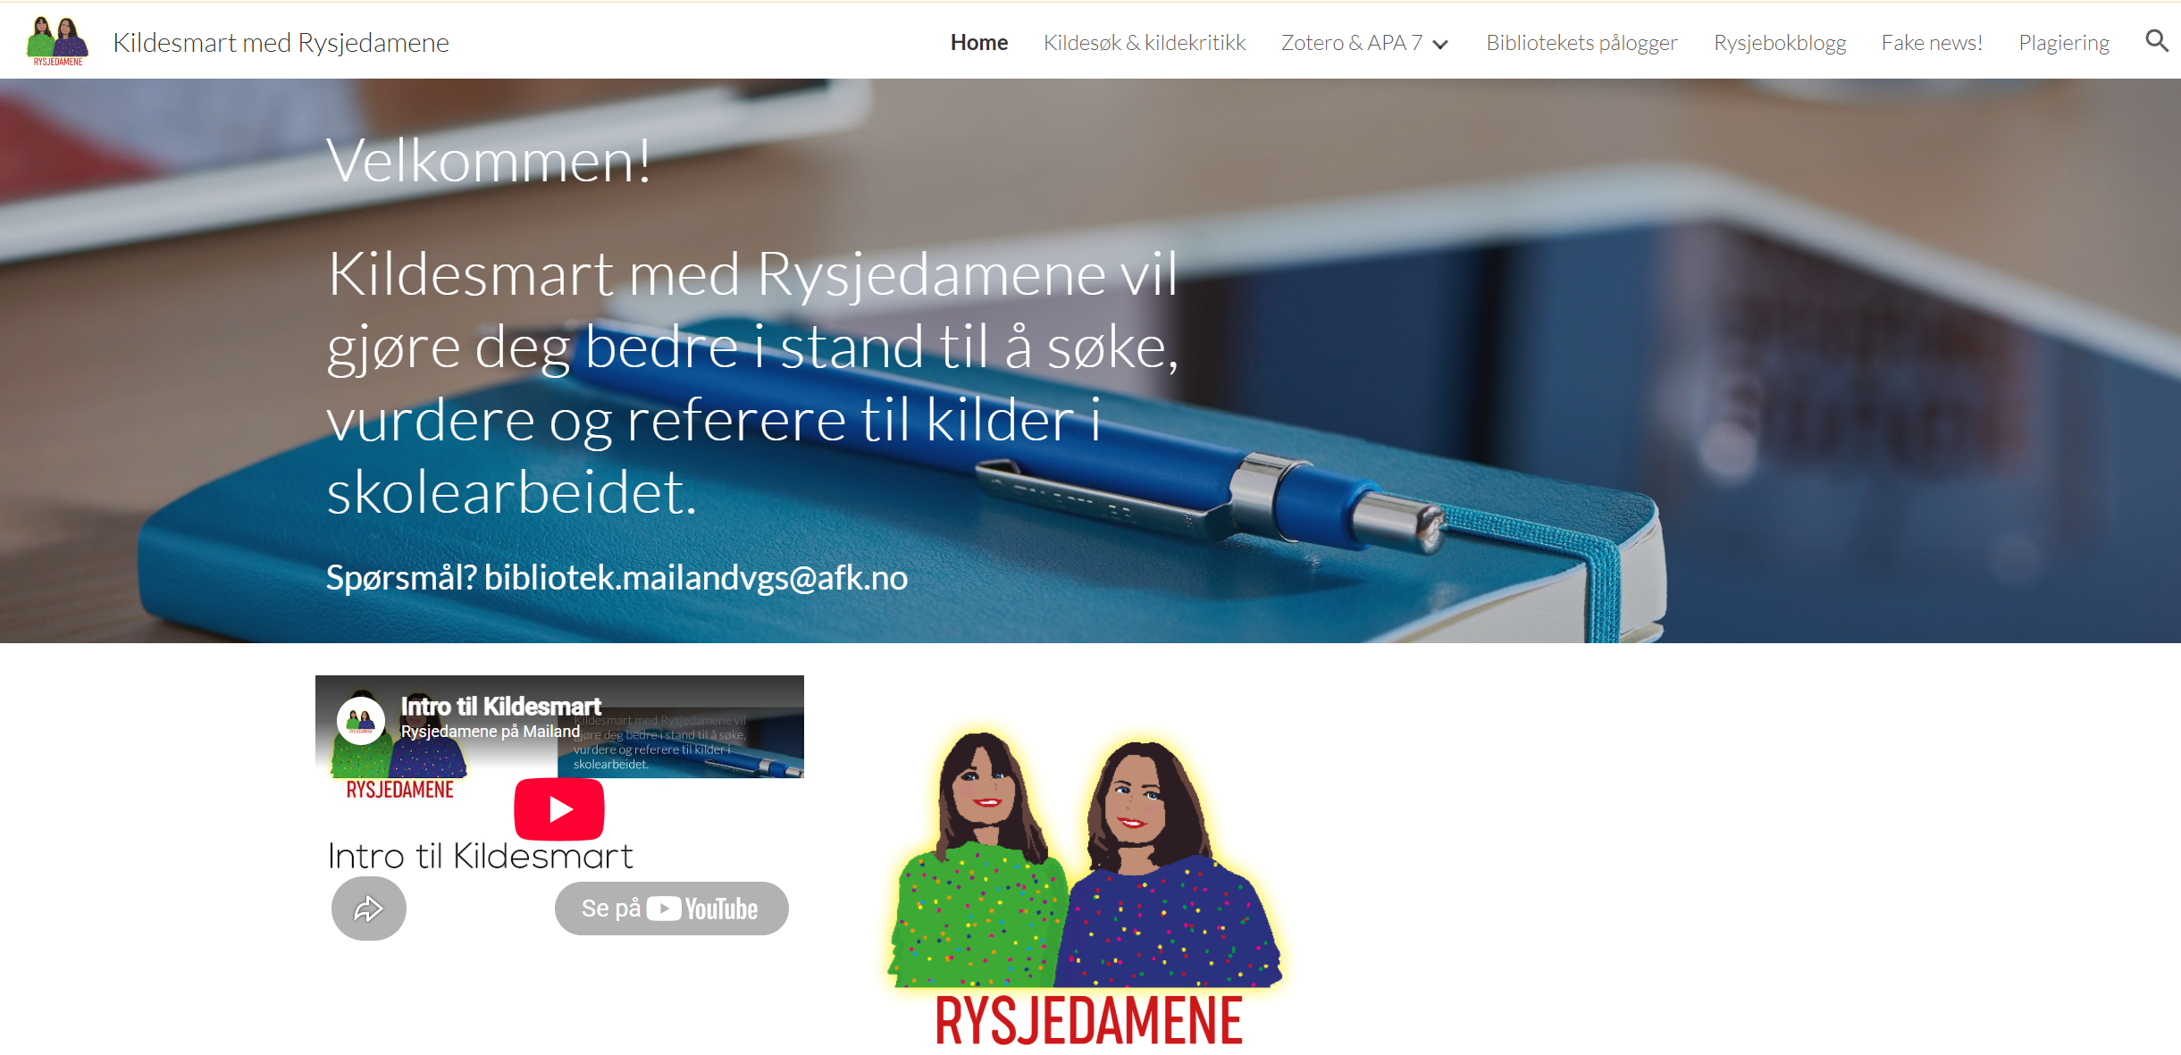

Slide 3
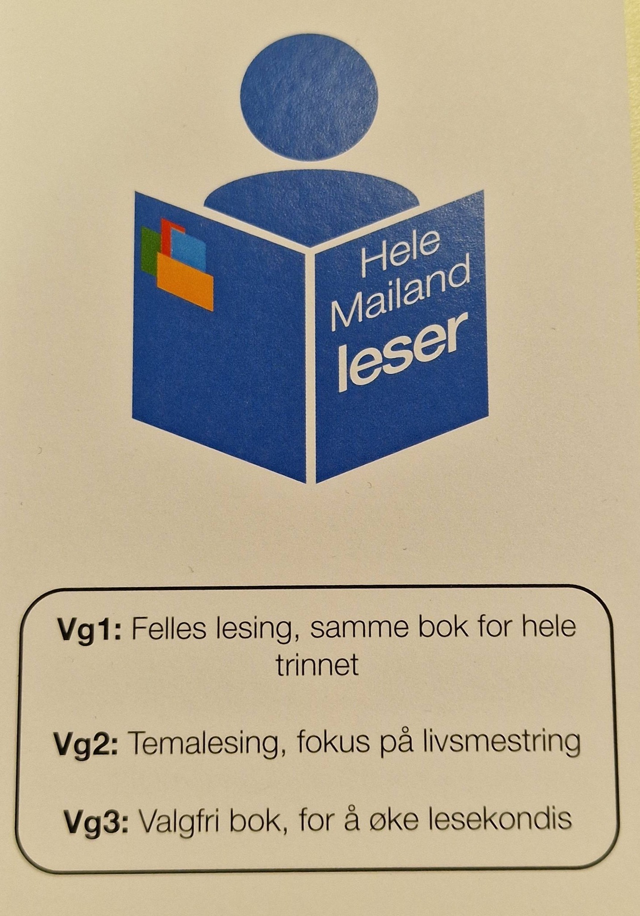
Notes:
Startet av lærerne

Slide 4
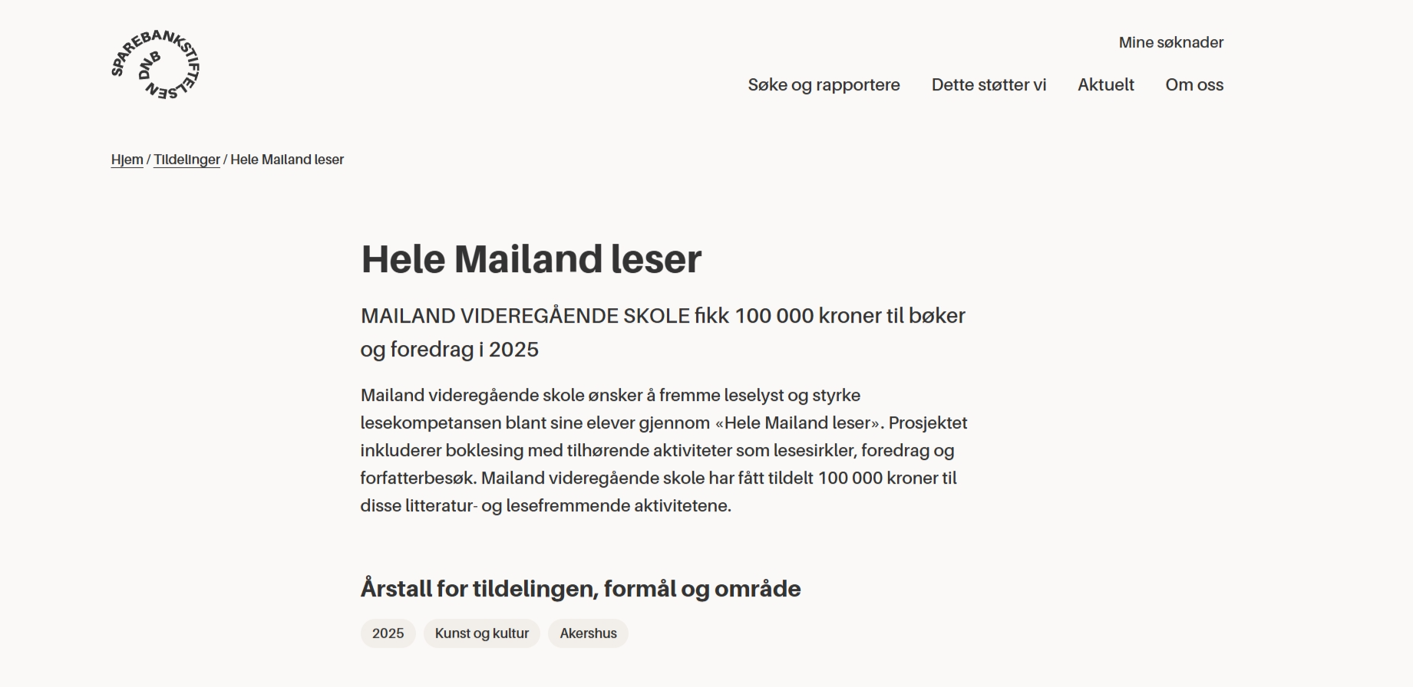
Lærerne ønsket dette som et utviklingsarbeid

Slide 5
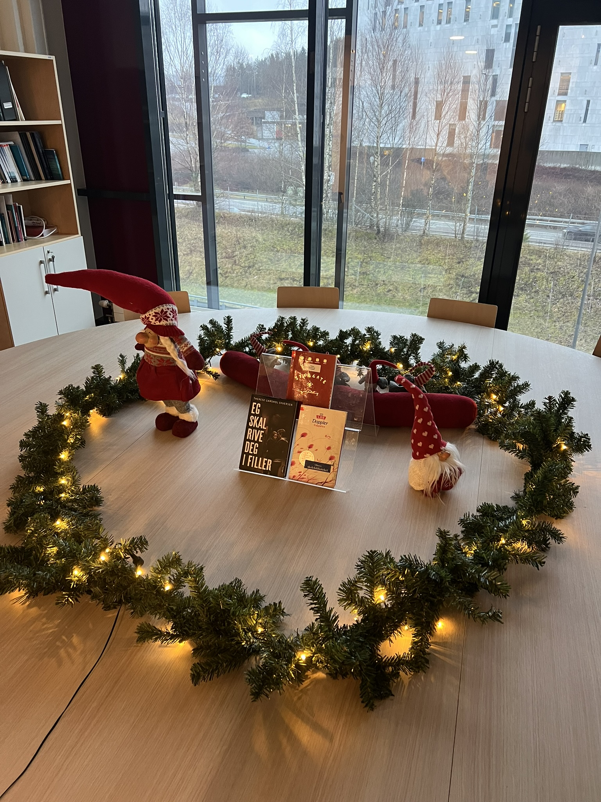
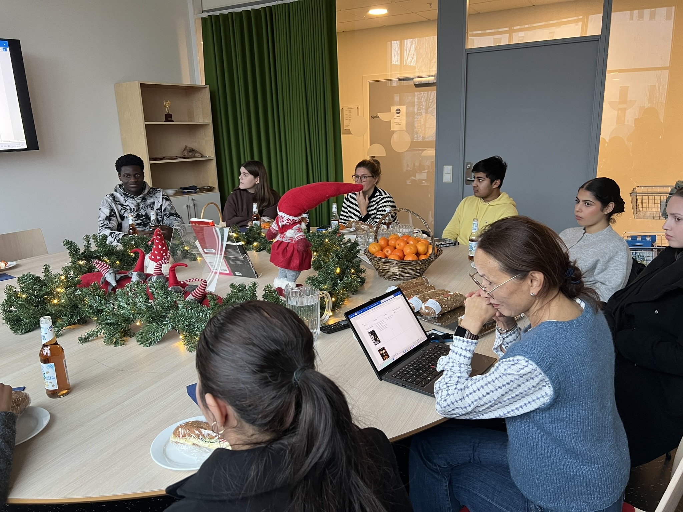
Elevmedvirkning
Notes:
Jeg var sint på BS ang levering

Slide 6


Logohjelp av elever på Medieproduksjon 🥳

Slide 7


Slide 8

Våre tips
Forankring i ledelsen
Budsjettpost
Du må tåle varierende motivasjon hos lærerne
Innkjøp er vanskelig – problemer med utgåtte titler
Satse på kontinuerlig forbedring fremfor perfekt første gang
Takk for oss!

